Slide 1
Особливості ділового етикету в різних країнах

Slide 2
Сучасний етикет успадковує звичаї практично всіх народів від сивої давнини до наших днів. В основі своїй ці правила поведінки є загальними, оскільки їх дотримуються представники не тільки якогось конкретного суспільства, але й усіх соціально-політичних систем, що існують у сучасному світі. Народи кожної країни вносять в етикет свої доповнення, зумовлені суспільним ладом країни, специфікою її історичної будови, національними традиціями і звичаями.

Slide 3
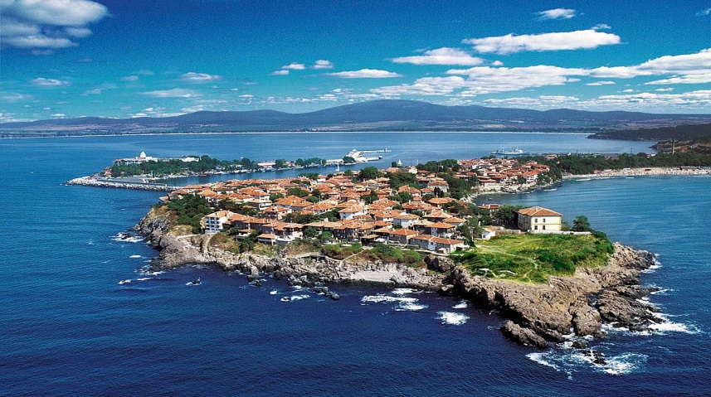
Болгарія
Болгарія - улюблене місце відпочинку багатьох європейців. Які правила етикету прийняті в Болгарії? Назвемо деякі. У березні ділові партнери дарують один одному маленькі червоно-білі талісмани. Одягаються болгарські бізнесмени найчастіше офіційно. А на переговорах швидко з'ясовується, наскільки вони балакучі. Німецьку та англійську розуміють не скрізь, тому варто вдаватися до послуг перекладачів. Усні договори потрібно швидко переносити на папір, причому так, щоб у формулюваннях не було ніяких лазівок. У Болгарії кивання головою означає «ні», а погойдування – «так». Так що похитування головою буде сприйматися як схвалення. У розмовах краще не торкатися комунізму й релігійних тем (у країні живуть православні, мусульмани, сінті та роми). Маленький словничок: Добрий день - Доб'р ден Спасибі - Завдяки Будь ласка - Моля До побачення - Довіждане

Slide 4
Північноамериканська ділова культура порівняно молода, але вже багатьма дослідниками, діловими людьми відмічено її особливості, подібні до рис національного характеру: орієнтація на індивідуалізм у людських стосунках, на сильну особистість у практичній діяльності, а звідси – прагнення до одноосібних рішень.
Американських бізнесменів відрізняє:
висока ділова активність;
великі здібності в боротьбі за прибуток;
прагненням затвердити свою перевагу;
виняткова впевненість у собі;
стійкість;
схильність до ризику.
У ділових стосунках на виробництві домінує беззаперечне підпорядкування й жорстка дисципліна.

Slide 5
Американцям властиві:
прагнення обговорити не тільки загальні підходи, але й деталі, пов’язані з реалізацією домовленостей;
не дуже офіційна атмосфера, відкритість;
егоцентризм;
високий професіоналізм.

Slide 6
Європейська ділова культура
Характерні риси німецької ділової культури:
прагнення до порядку;
дисциплінованість;
пунктуальність;
ощадливість;
звичка широко застосовувати цифри, схеми, діаграми;
точність і лаконічність у викладі фактів;
чесність і прямота.

Slide 7
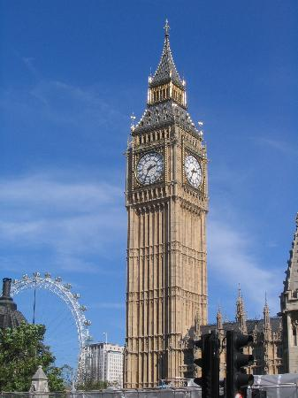
Англійців характеризують:
діловитість;
шанування власності;
ввічливість;
стриманість і педантичність.
Британці дуже суворо дотримуються процедури знайомства. Потискання руки прийняте тільки при першій зустрічі. Говорити з англійцем про справи після закінчення робочого дня вважається дурним тоном.
За традицією англієць стриманий у судженнях, уникає категоричних тверджень, старанно уникає в розмові будь-яких особистих моментів. У них високо розвинуте почуття справедливості, тому у справах англійці ведуть чесну гру.

Slide 8
Французи як законодавці ділового протоколу й етики дуже галантні, вишукані, прагнуть дотримуватися етикету, у поведінці розкуті й відкриті для співрозмовників. Цінують інтелект, уміння пояснювати, точно формулювати умови контрактів. У ділових стосунках цінують особисті зв’язки. Багато важливих рішень ухвалюють на ділових прийняттях (сніданках, обідах, коктейлях).
Французи велику увагу приділяють попереднім угодам. Люблять досконало вивчити всі аспекти та наслідки пропозицій, тому переговори з ними проходять у повільному темпі. Будь-які спроби прискорити темп можуть лише зашкодити справі. В обговоренні питань аргументація французів традиційно орієнтується на логічні докази. Французькі партнери можуть перебивати співрозмовника, щоб висловити критичні зауваження, але вони не схильні торгуватися. Французи негативно ставляться до компромісів і надають перевагу французькій як мові перемовин.
Французи як законодавців ділового протоколу й етики дуже галантні, вишукані, прагнуть дотримуватися етикету, у поведінці розкуті й відкриті для співрозмовників. Цінують інтелект, уміння пояснювати, точно формулювати умови контрактів. У ділових стосунках цінують особисті зв’язки. Багато важливих рішень ухвалюють на ділових прийняттях (сніданках, обідах, коктейлях).
Французи велику увагу приділяють попереднім угодам. Люблять досконало вивчити всі аспекти та наслідки пропозицій, тому переговори з ними проходять у повільному темпі. Будь-які спроби прискорити темп можуть лише зашкодити справі. В обговоренні питань аргументація французів традиційно орієнтується на логічні докази. Французькі партнери можуть перебивати співрозмовника, щоб висловити критичні зауваження, але вони не схильні торгуватися. Французи негативно ставляться до компромісів і надають перевагу французькій як мові перемовин.

Slide 9
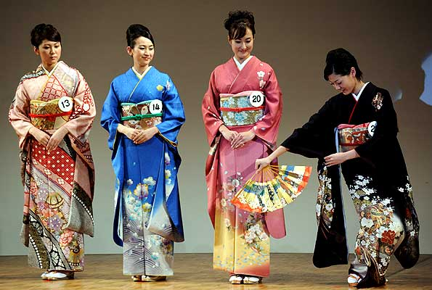
Ділова культура Сходу

Slide 10
Японську ділову культуру визначає, насамперед, колективізм, що проявляється в однаковому робочому одязі співробітників, спільному проведенні дозвілля. Майже всі фірми мають моральні кодекси, їхні вимоги добросовісно виконуються. Японці уникають суперечностей, прагнуть до компромісів. Конфлікти вирішують за допомогою переговорів, прагнучи досягти згоди. У діловій етиці цінуються працьовитість, старанність. Японці надзвичайно пунктуальні й ніколи не запізнюються на зустрічі. Характерними для них є увага до громадської думки, точність та обов’язковість.
Рукостискання при знайомстві в Японії не прийняте.
При проведенні переговорів велику увагу приділяють розвитку особистих стосунків з партнерами. Під час неофіційних зустрічей вони намагаються докладніше обговорити проблему. Японці часто демонструють увагу, слухаючи співрозмовника. Прагнення не використовувати слово «ні» та вживати слово «так» у значенні, що вас слухають, людину, яка про це не знає, може ввести в оману. Знайомий з японським етикетом іноземець побачить відмову в словах «це важко», у посиланні на погане самопочуття і т.п., а згоду – у словах «Я розумію». Японці надзвичайно делікатно й відповідально ставляться до прийнятих зобов’язань.

Slide 11
Китайці чітко розмежовують окремі етапи переговорного процесу: початкове уточнення позицій, їх обговорення, заключний етап. На початковому етапі велику увагу приділяють зовнішньому вигляду партнерів, манері їх поведінки. На основі цих даних робляться спроби визначити статус кожного з учасників. Далі значною мірою орієнтуються на людей з більш високим статусом як офіційним, так і неофіційним.
Кінцеві рішення приймаються китайською стороною, як правило, не за столом переговорів, а вдома. Китайці роблять поступки, як правило, у кінці переговорів, після того оцінювання можливостей іншої сторони. При цьому помилки, допущені партнером під час переговорів, уміло використовуються. Велике значення китайська сторона надає виконанню досягнутих угод.

Slide 12
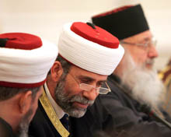
Для арабів одним з важливих елементів на переговорах є встановлення довіри між партнерами. Вони надають перевагу попередньому опрацюванню деталей питань, які будуть обговорюватися на переговорах, а також «торгу» за столом переговорів. Завжди намагаються залишити за собою можливість продовжити контакти, якщо на цей раз згоди досягнути не вдалосяь (при цьому відмова від угоди супроводжується похвалами на адресу партнера й відхиленої пропозиції).

Slide 13
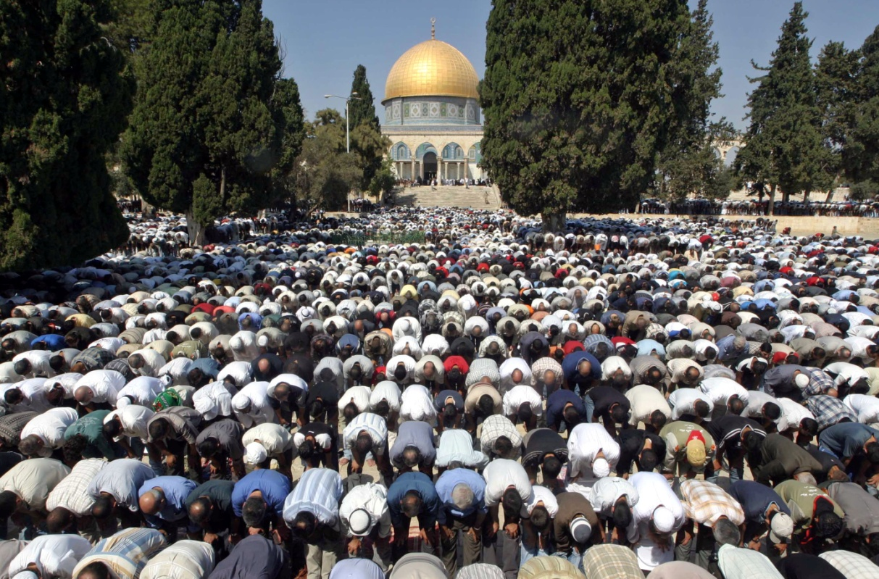
У ділових стосунках з арабами необхідно пам’ятати про обов’язкове дотримання ісламських традицій. У місяць рамадан мусульманину не можна нічого їсти від сходу до заходу сонця. У перший місяць мусульманського нового року не варто влаштовувати прийняття. Усі справи 5 разів на день припиняються для здійснення молитви, четвер або п’ятниця в мусульман – день відпочинку й служіння богу. Забороняється вживати свинину і спиртні напої. Не варто з представниками ісламського світу заводити мову про політику. Арабам, ймовірніше, важко буде мати ділові відносини з представницями жіночої статі.

Slide 14
Отже, можна зробити висновок, що, знаючи особливості ділового етикету різних країн і дотримуючись певних вимог, можна досягти значного успіху в бізнесі на міжнародному рівні.

Slide 15
Використані джерела:
Куриляк В. Є. Міжнародний менеджмент [Текст] : навч. посіб. / В. Є. Куриляк. – Тернопіль : Карт-бланш, 2004. – 268 с.
Статінова Н. П. Етика бізнесу : навч. посіб. / Н. П. Статінова, С. Г. Радченко; Київ. нац. торг.-екон. ун-т. - К., 2001. – 280 с.
www.politik.org.ua
www.etuket.com

Slide 16
ДЯКУЮ ЗА УВАГУ!

